Slide 1
Сбор данных с RSS лент

Slide 2
Задача
Создать автоматические загрузчики для нескольких новостных лент, с целью последующего расширения.
Создать грамотную структуру таблиц для хранения этих данных
Создать приятную web оболочку, в которую эти данные можно отправить, для дальнейшего анализа
Дополнительный функционал:
Организовать полноценный сбор статей

Slide 3
Архитектруа
Web
Пользователь
rss-документ
в html формате
http-запрос
http-запрос
нужная
html-страница
Web-сервер
sql-select
Airflow
таблица
MariaDB
sql-insert

Slide 4
План реализации
Организовать базу данных (~ 1 день)
Выбрать СУБД
Архитектурно организовать таблицы
Организовать сбор данных (~ 4 день)
Выбрать инструмент
Выбрать ленты RSS
Подружить инструмент с СУБД
Организовать WEB оболочку (~ 4 день)
Выбрать язык программирования
Отрисовать шаблон сайта
Написать сайт
_________________________________________________
Средние временные затраты = 9 дней

Slide 5
I. Организовать базу данных
Инструмент: MariaDB
Доступность
Простота
Качество
PS. Недавно тестировали в рамках рабочего процесса
Архитектура таблиц:
Таблица для основных данных новостей:
ID autoincrement
Titles varchar(N)
Urls varchar(N)
Category varchar(N)
Pub date date
Smi varchar(N)
Таблица для текста новостей:
ID int
Text varchar(N)

Slide 6
II. Организовать сбор данных
Инструмент: Airflow
Легко разворачивается в Docker
Легко настраивается
Dag-и пишутся на python
Ориентирован на периодическое выполнение действий
PS. Недавно тестировали в рамках учебного процесса
Задача для dag-а:
Получить нужную ленту
Собрать с неё данные
Отправить их в базу данных

Slide 7
III. Организовать WEB оболочку
Инструмент: Python
Прост в понимании
Довольно новый в web-программировании
Интегрирован с MariaDb

Slide 8
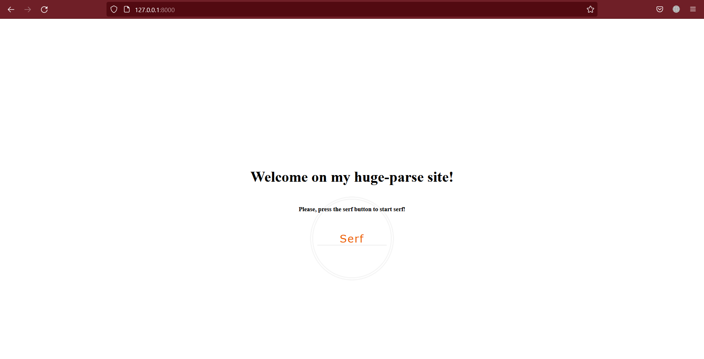
III. Организовать WEB оболочку
Результат реализации:

Slide 9
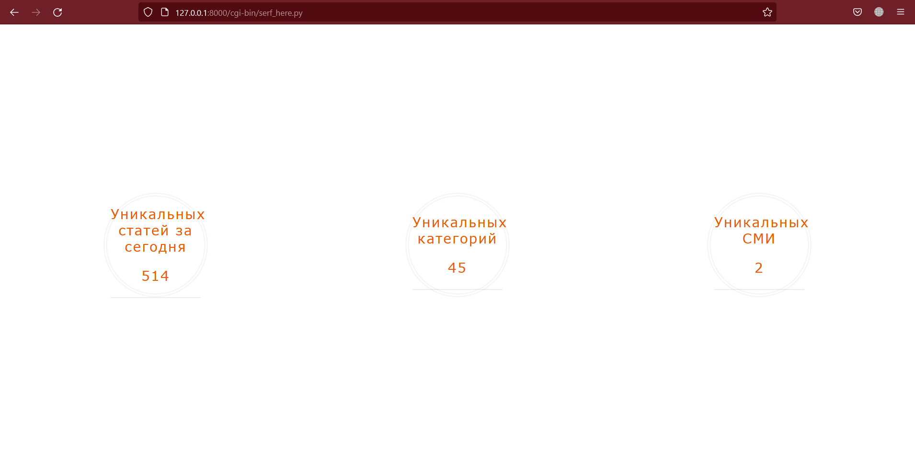
III. Организовать WEB оболочку
Результат реализации:

Slide 10
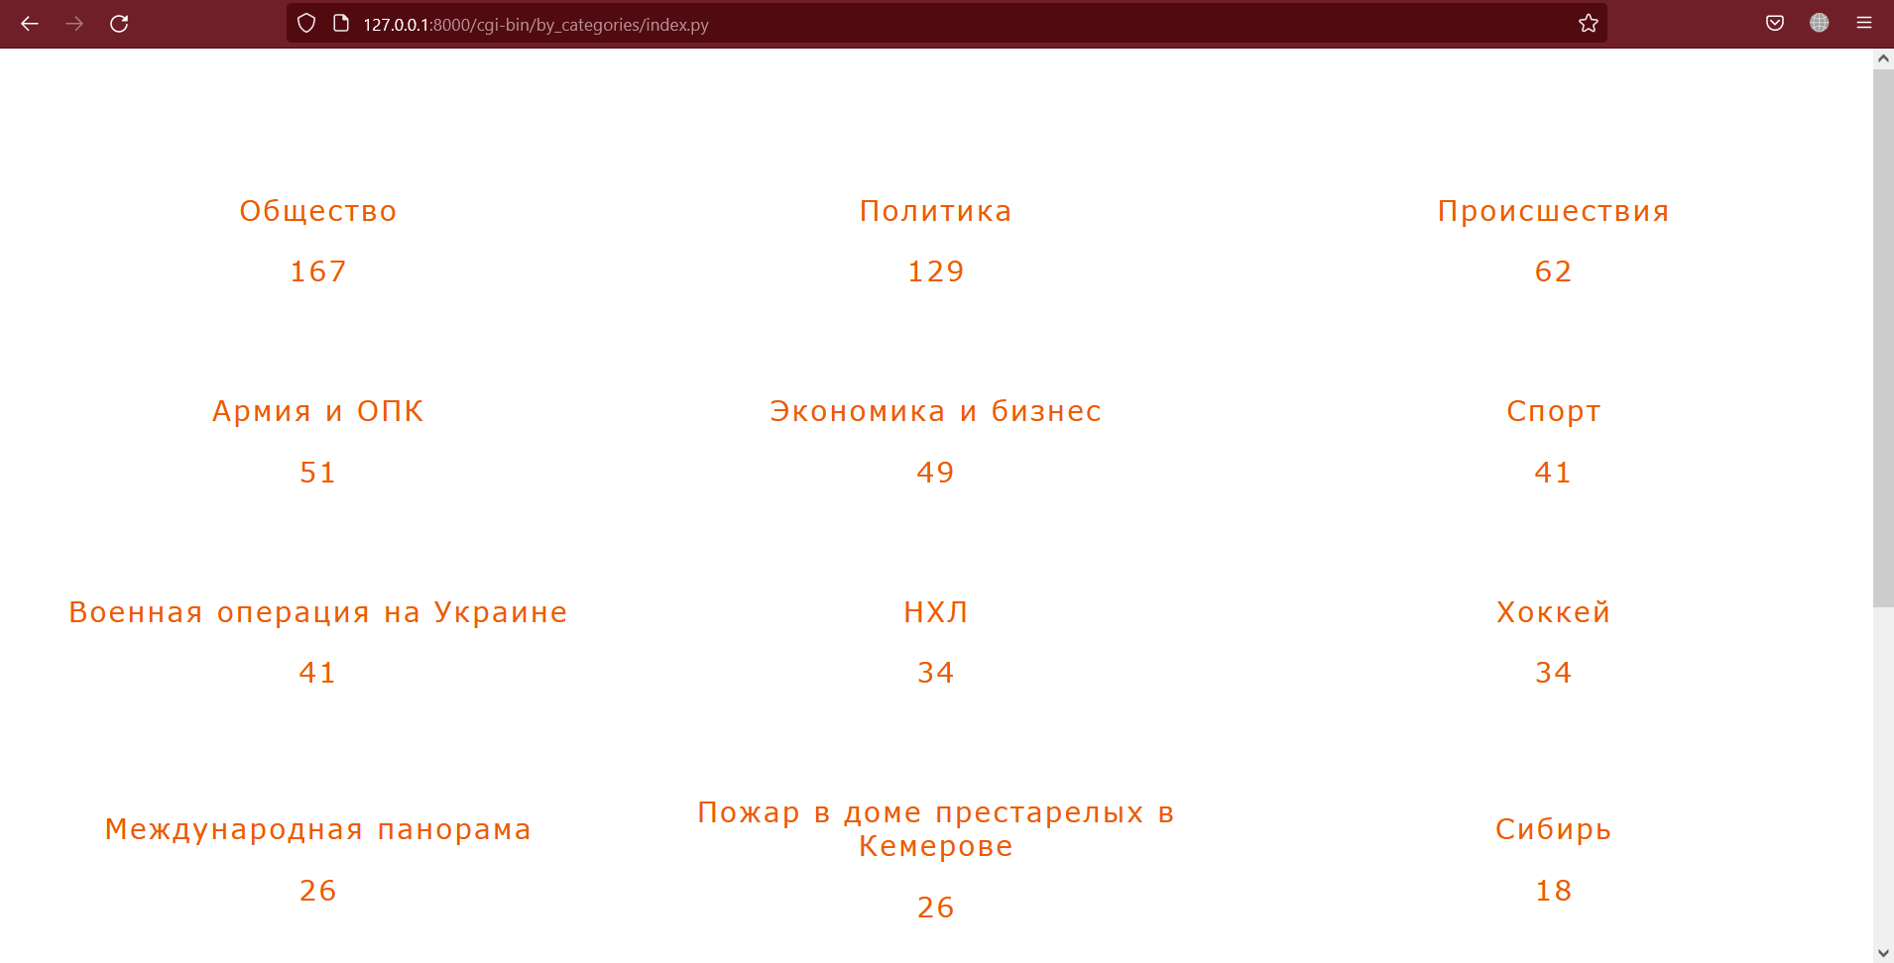
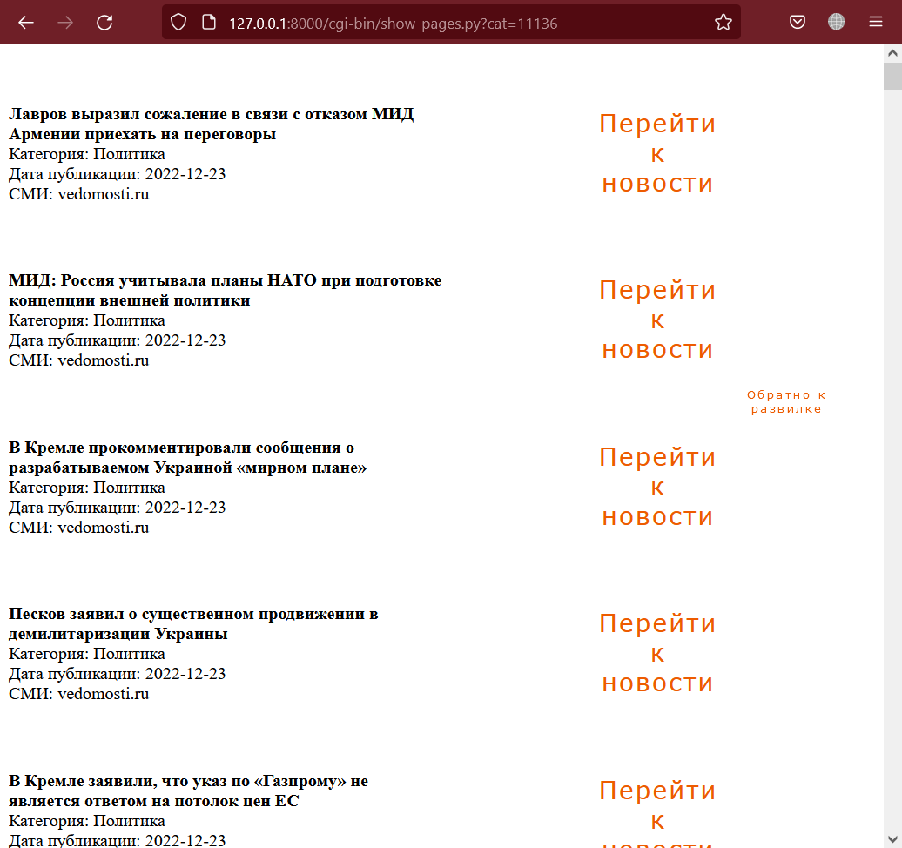
III. Организовать WEB оболочку
Результат реализации:

Slide 11
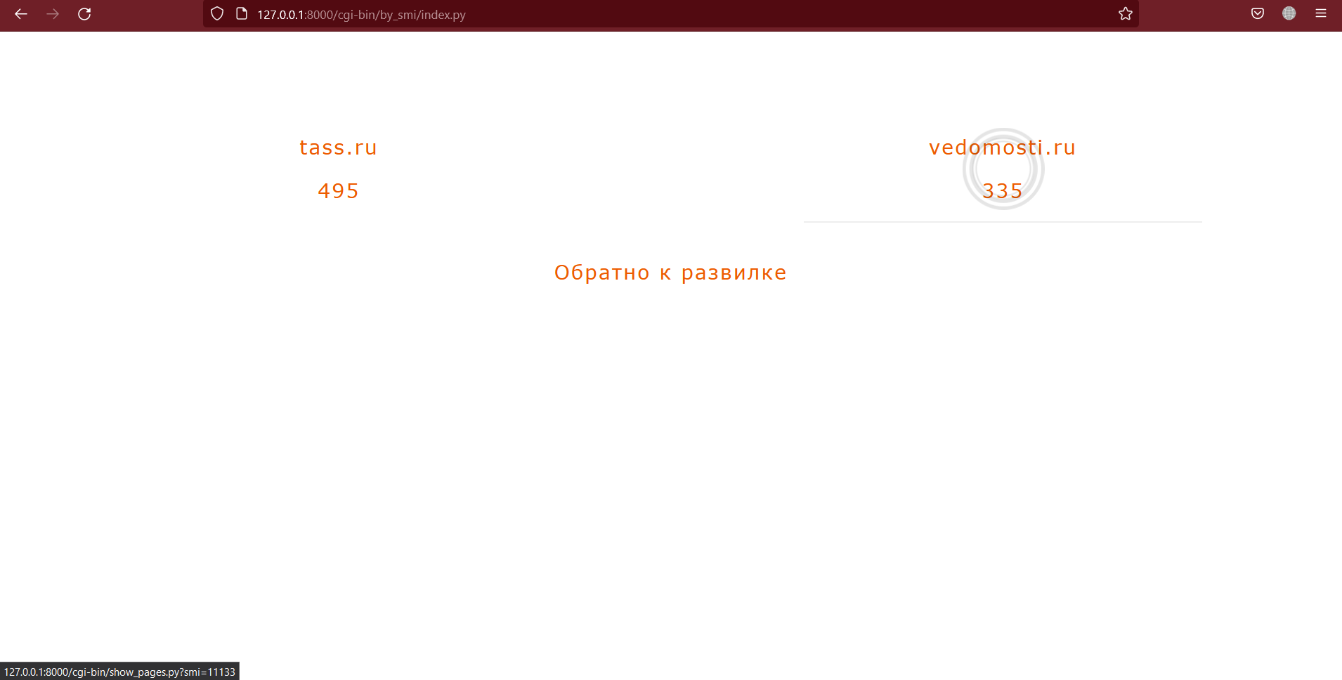
III. Организовать WEB оболочку
Результат реализации:

Slide 12
Алгоритм запуска всего сервиса с 0
Запустить MariaDb сервер
Запустить из docker Airflow
В dag-ах поменять ip-адрес MariaDb сервера на поднятый вами
На машине с windows из папки с Python сервером запустить его, через cmd команду: python server.py
На следующих страницах поменять адрес mariadb сервера: serf_here.py, show_pages.py, by_smi/index.py, by_categories/index.py
Пройти по адресе машины, на которой запущен сервер Pyhton (или же на localhost, если запущен на вашей машине)
Читайте и наслаждайтесь новостями

Slide 13
Спасибо за внимание!

